Slide 1
Manifestaciones oculares de Zika
Dr. Virgilio Lima Gómez
Hospital Juárez de México

Slide 2
Zika
Virus Zika
Incubación: 3-14 días
Sintomatología
  Febrícula
  Artralgias, mialgias
  Cefalea
  Anorexia, diarrea
  Rash

Slide 3
Zika
Virus Zika
Incubación: 3-14 días
Sintomatología
  Febrícula
  Artralgias, mialgias
  Cefalea
  Anorexia, diarrea
  Rash
Manifestaciones oculares
Conjuntivitis
Dolor retro ocular

Slide 4
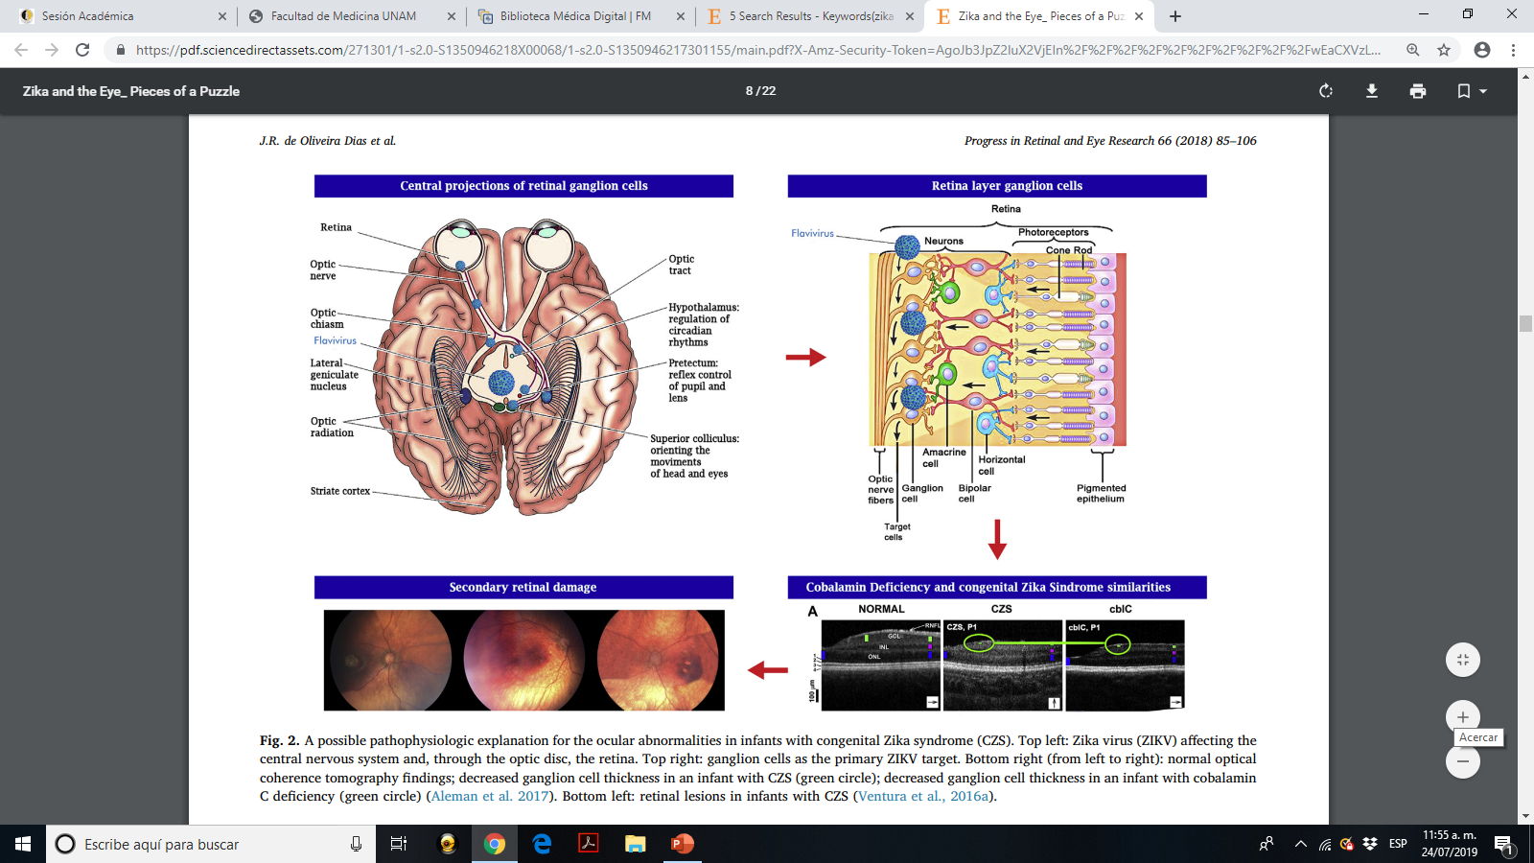
Células ganglionares y zika

Slide 5
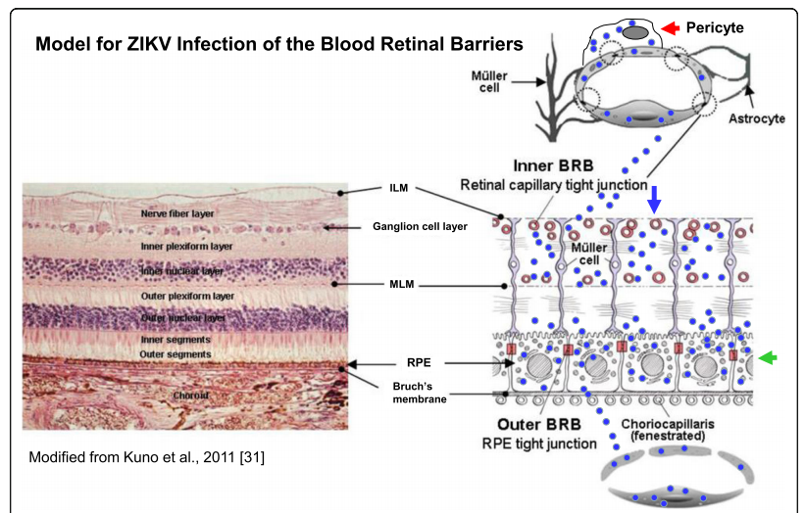

Slide 6
Formas clínicas de zika
Enfermedad congénita
  Microcefalia
  Atrofia del epitelio pigmentario retiniano
  Glaucoma congénito
Forma “extrauterina”
  Coriorretinitis
  Vitritis
  Neuritis
  Maculopatía

Slide 7
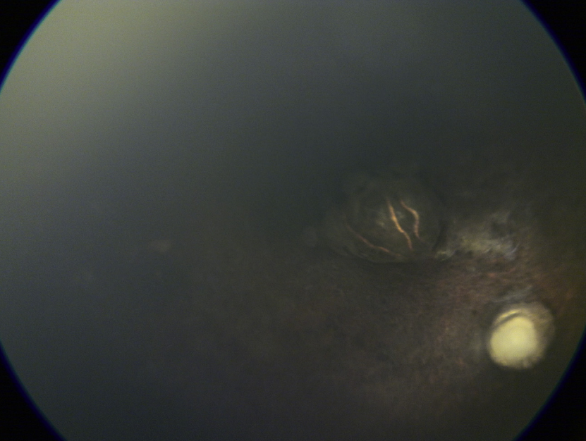
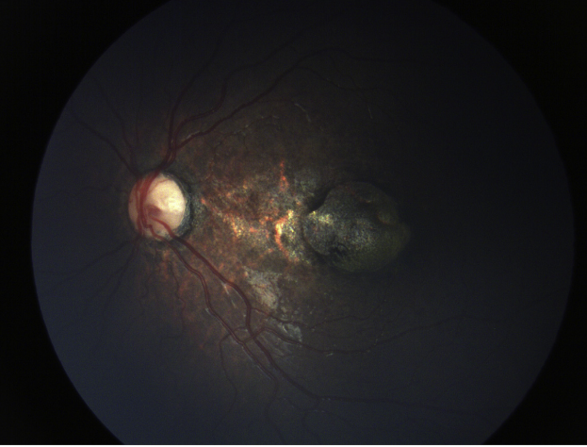
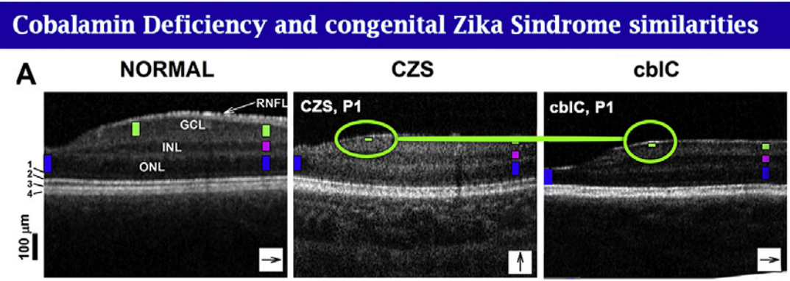
Enfermedad congénita por Zika

Slide 8
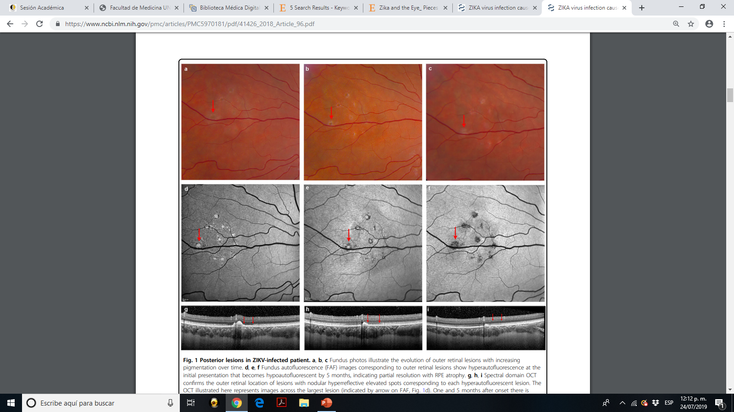
Zika en adultos

Slide 9
Zika en adultos

Slide 10
Presentación
Al final del periodo febril
2 semanas - 1 mes del inicio de los síntomas
Recuperación: hasta 6 semanas

Slide 11
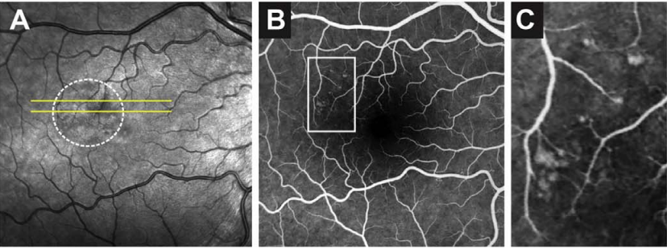
Evaluación
Tomografía de coherencia óptica
Autofluorescencia
Fluorangiografía retiniana
Electrorretinograma

Slide 12
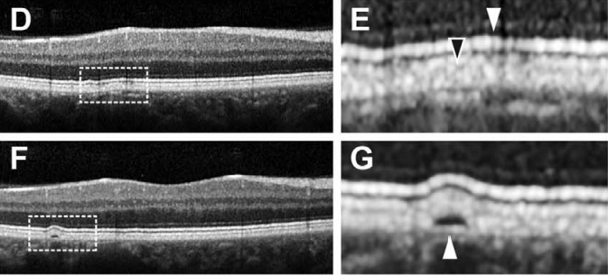

Slide 13
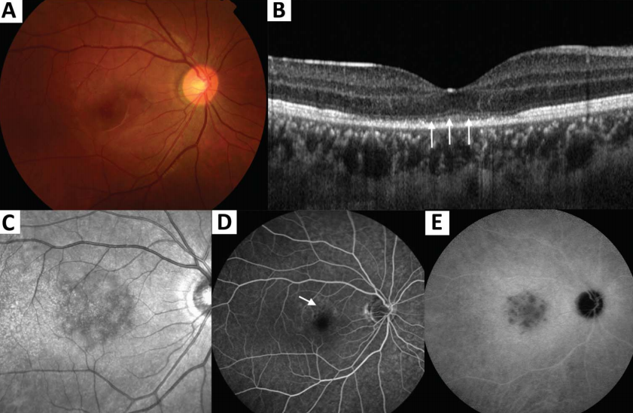

Slide 14
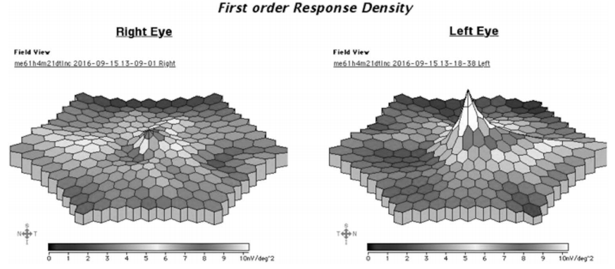

Slide 15
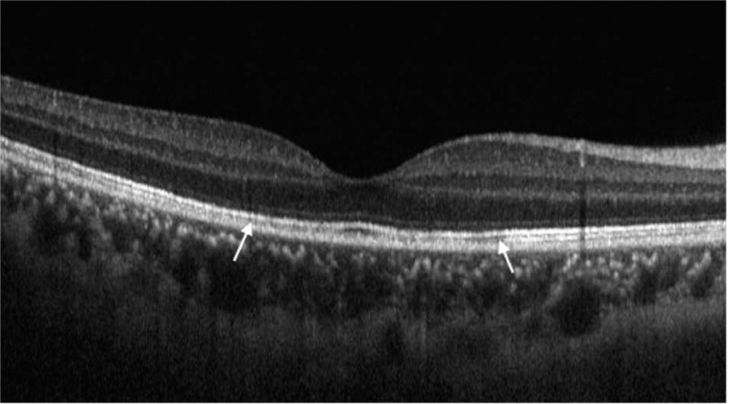
DEtección
Pacientes con antecedente de rash febril
Evaluación multimodal
Daño a mácula o nervio óptico

